Slide 1



Introdução ao GitHub: Fork, Pull Request e Issues
O GitHub é uma plataforma de código aberto que facilita a colaboração em projetos de software. Ele oferece ferramentas para gerenciar o desenvolvimento de código, compartilhar ideias e trabalhar em conjunto.
by Victor Santos Rohod

Slide 2
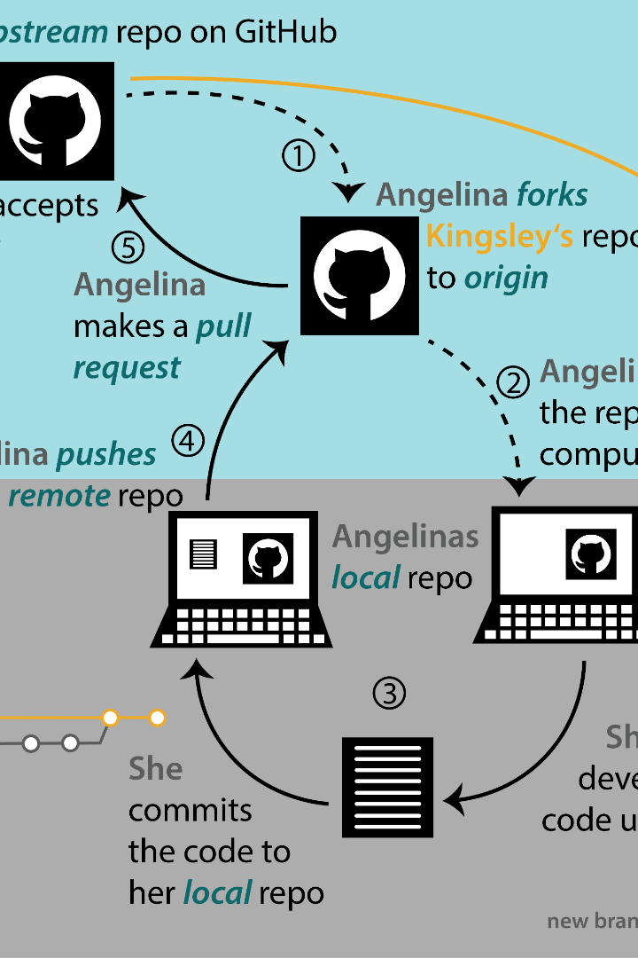
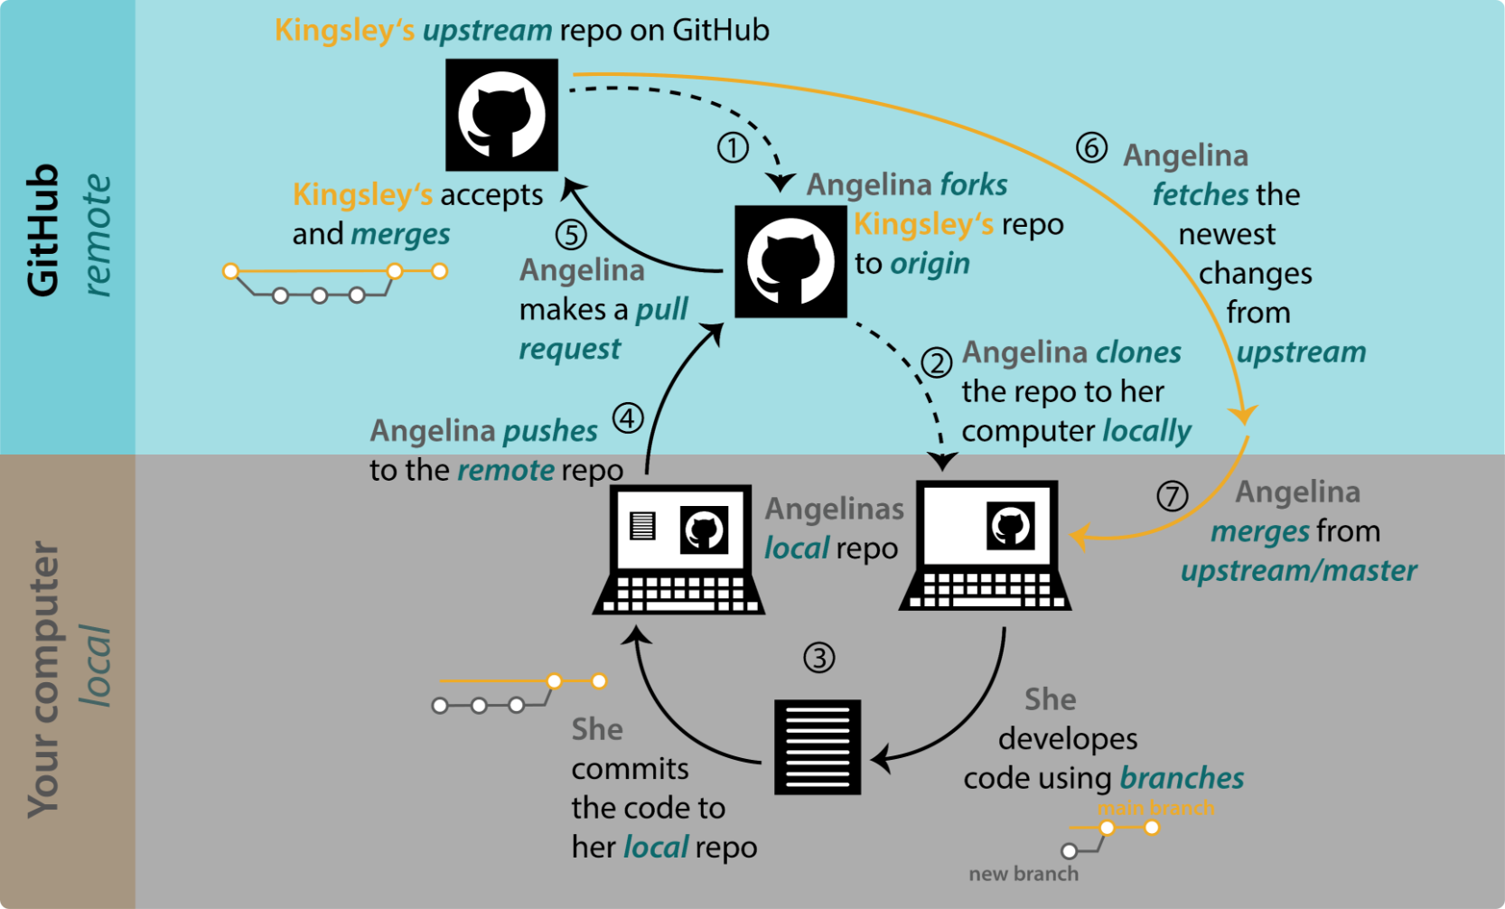
O que é um Fork?
Um fork é uma cópia de um repositório GitHub. Isso permite que você faça alterações no código sem afetar o repositório original.
Criar Novo Projeto
Contribuir
Comece um projeto com base em um código existente, como um framework ou biblioteca.
Faça alterações no código de um projeto externo e envie as mudanças para o dono do repositório original.
Explorar
Experimente novas funcionalidades ou corrija erros em um repositório sem precisar de permissão do dono.

Slide 3


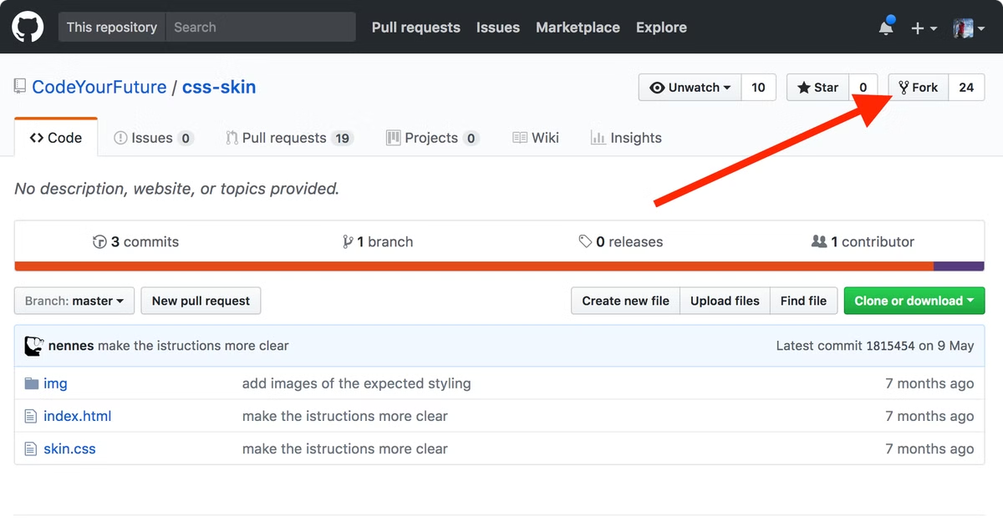


Como criar um Fork
Para criar um fork, encontre o repositório que deseja copiar e clique no botão "Fork".
Encontrar Repositório
Procure o repositório que deseja copiar no GitHub.
Botão "Fork"
Clique no botão "Fork" localizado no canto superior direito da página do repositório.
Novo Repositório
O GitHub criará uma cópia do repositório em sua conta. Você terá acesso total para fazer alterações e modificações.

Slide 4
O que é um Pull Request?
Um pull request (PR) é uma solicitação para incorporar as alterações feitas em um fork no repositório original.
Criar um PR
Revisar um PR
Integrar Alterações
Após fazer alterações no código, você pode criar um pull request para que o dono do repositório original possa revisar e integrar as suas alterações.
O dono do repositório original pode revisar as alterações, solicitar modificações e finalmente aprovar ou rejeitar a inclusão das alterações.
Se o PR for aprovado, as alterações serão incorporadas ao repositório original, atualizando o código base.

Slide 5
Como criar um Pull Request
Para criar um pull request, faça as alterações no seu fork, acesse a página do seu fork e clique em "New pull request".
Fazer Alterações
1
Faça as alterações desejadas no código do seu fork.
2
Criar um PR
Acesse a página do seu fork no GitHub e clique em "New pull request".
Comparar Ramos
3
Selecione os ramos do seu fork e do repositório original que serão comparados.
4
Descrição
Escreva uma descrição clara das alterações que você fez e o objetivo do PR.
Enviar PR
5
Envie o PR para o dono do repositório original, que irá revisar as alterações.

Slide 6

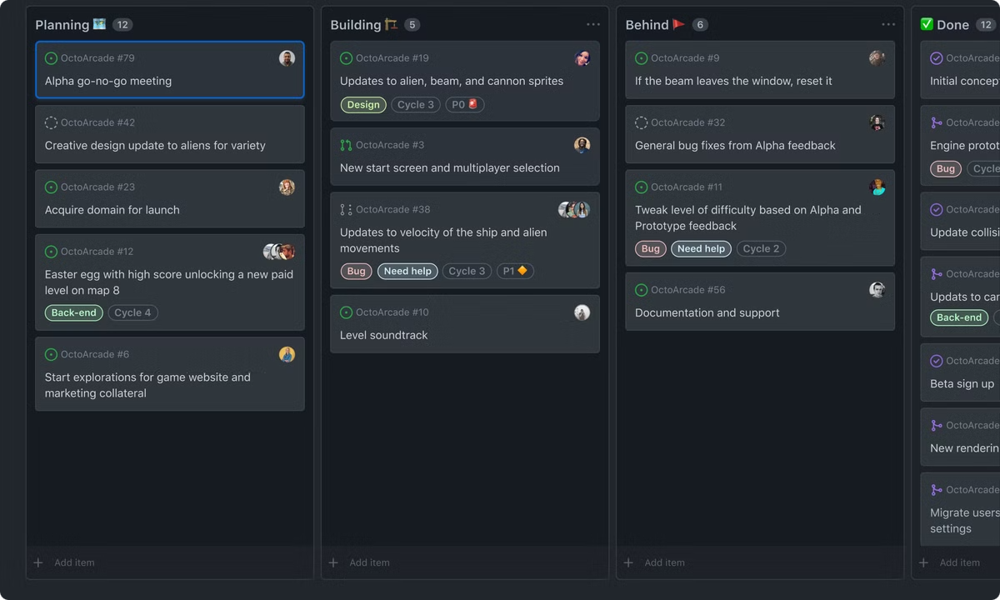
Gerenciar Issues no GitHub
Issues são usadas para rastrear bugs, solicitações de recursos ou qualquer outro problema relacionado a um repositório.
1
Reportar Erros
2
Solicitar Funcionalidades
Avise o dono do repositório sobre bugs ou problemas que você encontrou no código.
Sugira novas funcionalidades ou melhorias para o projeto.
3
Discutir Ideias
Discuta ideias e sugestões para melhorar o projeto, e colabore com outros desenvolvedores.

Slide 7

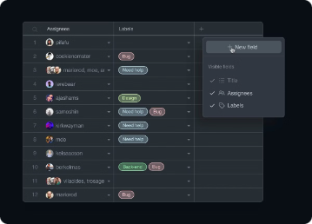
Melhores práticas para Issues
Seguindo algumas práticas, as Issues no GitHub podem ser mais eficazes e facilitar a comunicação.
Título claro e conciso
Facilita a identificação do problema e encontrar informações.
Descrição detalhada
Inclua informações relevantes como passos para reproduzir o erro e o ambiente de desenvolvimento.
Etiquetas apropriadas
Categorize a Issue com etiquetas relevantes como "bug", "feature" ou "enhancement".
Comunicação frequente
Responda a comentários e atualize o status da Issue para manter todos informados.

Slide 8

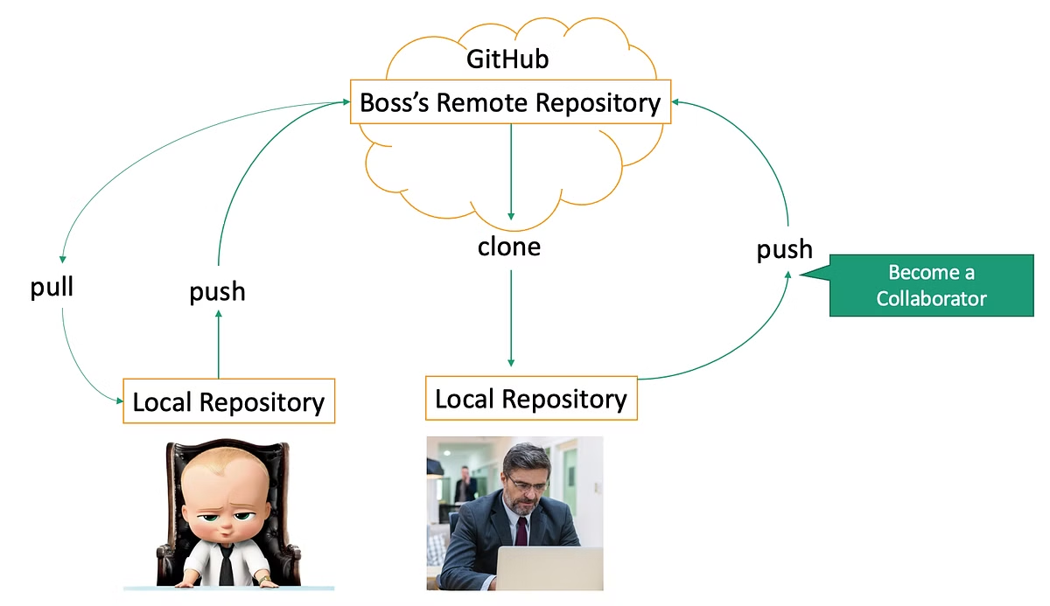




Estratégias de colaboração no GitHub
O GitHub oferece ferramentas que facilitam a colaboração e o trabalho em equipe em projetos de código aberto.
Gerenciamento de Ramos
Revisões de Código
Utilize branches para trabalhar em novas funcionalidades sem afetar o código principal.
Revise o código de outros membros da equipe para garantir qualidade e evitar erros.
Discussões
Equipes
Utilize Issues e Pull Requests para discutir ideias, colaborar em soluções e tomar decisões.
Organize os membros da equipe em grupos com diferentes papéis e responsabilidades.

Slide 9

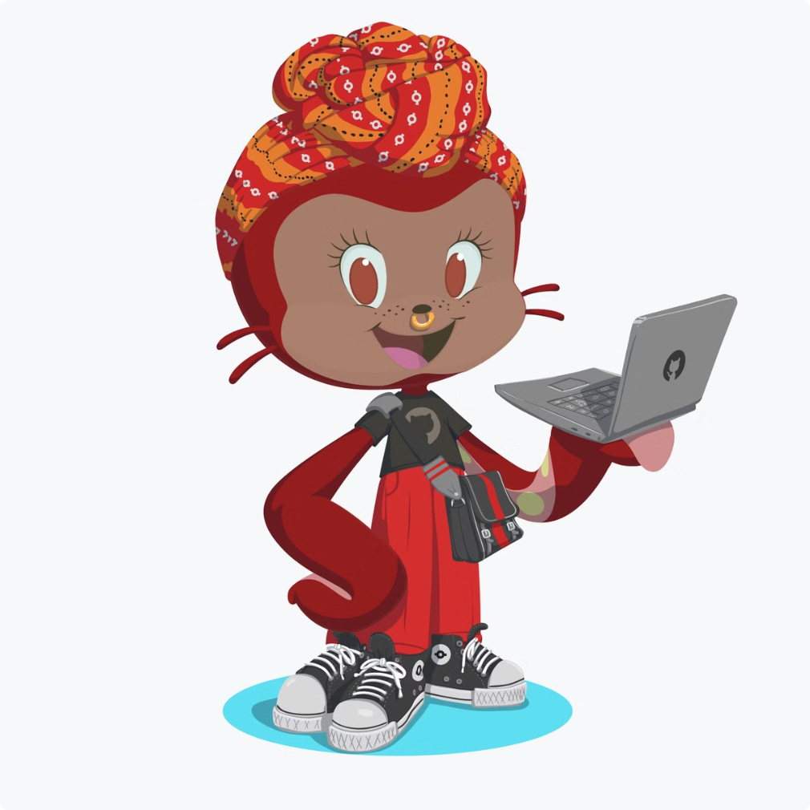
Conclusão e próximos passos
O GitHub é uma ferramenta poderosa para desenvolver software, colaborar e contribuir para projetos de código aberto.
1
Continuar Aprendendo
2
Participar de Projetos
Explore os recursos do GitHub, experimente as ferramentas e busque novas oportunidades de aprendizado.
Encontre projetos de código aberto que lhe interessem e contribua com seu conhecimento e habilidades.
3
Construir sua Rede
Conecte-se com outros desenvolvedores, participe de comunidades online e construa uma rede de contatos.

